Slide 1
Mag.phil. Tijana Milenković (Graz)
Institut für Slawistik der Karl-Franzens Universität Graz
tijana.milenkovic@uni-graz.at
Srpske vladarke iz dinastije Nemanjića
(XII-XIII vek)
Vorlesung „B/K/S: Kultur-Schwerpunktthemen III“
Institut für Theoretische und Angewandte Translationswissenschaft
Graz, WS 2015/16

Slide 2
Kultur - schwerpunktthemen III

Slide 3
Raskoš, glamur, prezir, pakost, obožavanja, intrige, mržnja, buran život, laskanje, zavist, netrpeljivost, autoritet ... Mi obični smrtnici se divimo i mislimo da je lako nositi krunu na glavi. Istorija nam govori da nije tako! Svaka je bila supruga (sa krunom ili bez nje), stajala pored vladara i nosila svoje breme. Odbačene, voljene i nevoljene, nevaljale ili prevarene, razočarane; one koje su doživele teška stradanja, zaboravljene, osramoćene i same, u siromaštvu i daleko od svoje domovine. Sve one bile su čelične dame, supruge, majke, sestre, ljubavnice, gospodarice. Rame uz rame sa svojim muževima delile su dobro i zlo, bile svedoci, krojile i pisale istoriju.

Slide 4
Supruge,
često i
vladarice

Slide 5
O srednjovekovnim vladarima Srbije (županima, kraljevima i carevima, a potom knezovima i despotima) istorija, uglavnom, obiluje podacima. Neretko se znaju i detalji. Međutim, kada je reč o njihovim ženama, ti podaci su veoma, veoma oskudni. Pa ipak, te žene umnogome su određivale sudbinu države. Stoga važno mesto u nacionalnoj istoriji pripada i ženama srpskih vladara.
Onoliko koliko nam je to moguće, opisaćemo sve žene srpskih srednjovekovnih vladara i njihov uticaj na bračne partnere, počev od dinastije Nemanjića, odnosno od Nemanjine Ane. Postupci žena srpskih vladara u srednjem veku bili su različiti, a uticaj pojedinih žena – vladarica, bio je izuzetno veliki. Ponekad je taj uticaj bio pozitivan, ali ponekad i toliko negativan da je sudbina države i muža – vladara bila na velikom iskušenju.
Neke od njih su imale toliko veliki uticaj na svog bračnog druga da su se otvoreno mešale u državne poslove. Takve su bile: Ana Komnina (žena kralja Radoslava), Beloslava (žena kralja Vladislava), Katalina ili Katarina (žena kralja Dragutina), Jelena (žena cara Dušana), Jerina (žena despota Đurđa). Druge su imale znatno manji uticaj, ali su neke od njih, posle smrti supruga – vladara, bile vrlo aktivne. U ovu grupu spadaju: Ana (žena Stefana Nemanje), Evdokija (žena Stefana Prvovenčanog), Jelena Anžujska (žena Uroša Prvog), Simonida (žena kralja Milutina), Milica (žena kneza Lazara).

Slide 6
Ana
Nemanjina

Slide 7
Prvim bračnim vezama naših vladara sa stranim princezama obezbeđivan je mir, bar za neko vreme, sa zemljom iz koje je princeza poticala, kao i druge pogodnosti, ali je skoro redovno s tog dvora stizao i snažan uticaj na politiku vladara Raške. Vladarke su to znale da iskoriste.
Veliki župan Stefan Nemanja (vladao od 1166. do 1196) bio je najznačajniji među srpskim vladarima 12. veka. Njegova je glavna zasluga što je ujedinio srpske zemlje pod vlašću svoje porodice. Raška je izbila na Jadransko primorje i tako u svoj sastav uključila dukljansku kraljevinu. Istovremeno, Nemanja je proširio svoju teritoriju, osvajajući vizantijske (grčke) pogranične oblasti na istoku i jugu. Ovladavši delom moravsko-vardarske kotline, Srbija dobija važnu saobraćajnicu koja je spajala srednju Evropu s Carigradom i Solunom, pa tako i s Bliskim istokom. Ovakav geostrateški položaj je i tada, a i kasnije, do naših dana, srpskom narodu donosio česte nedaće, ratove i stradanja.

Slide 8
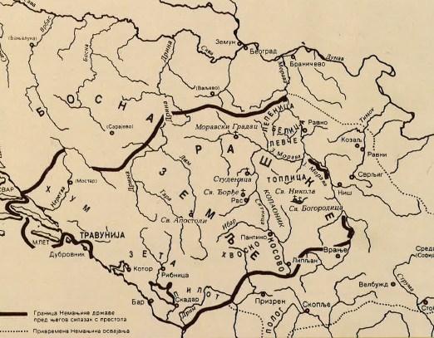
Država Stefana Nemanje

Slide 9
Stefan Nemanja je bio mudar državnik i neustrašivi ratnik. Odnosio je pobede nad Vizantincima, ali i gubio. Tada bi, za spas svoje države, s konopcem oko vrata, bosonog, izlazio pred cara Manojla Prvog i spasavao Rašku i Rašane... Pa ipak, iako je od početka imao jake inostrane veze, Nemanja je, kako izgleda, za ženu odabrao Srpkinju.
ANA, U MONAŠTVU ANASTASIJA
O poreklu prve srpske županke postoje sporenja. Ava Justin Popović (Ćelijski), sada među svetima, u Žitiju svetih tvrdi da je Ana bila kći Romana Četvrtog, epirskog „kralja“ (1168-1171). Međutim, poznato je da Vizantinci nisu imali titulu kralja, već je posle carske dolazila titula despota. Drugi, pak, iznose verziju da ona potiče iz neke srpske vlastelinske porodice. Bilo kako bilo, Ana je svojim životom dokazala da je prava Srpkinja, prava Rašanka, prava žena za prvog čoveka Raške.
Stefan Nemanja, Studenica

Slide 10
Nemanja i Ana su imali šestoro dece. Najpre dva sina (Vukana i Stefana), pa tri kćeri, od kojih se zna ime samo najstarije (Vuka, u monaštvu Efimija). Jedna od kćeri kojima ne znamo ime bila je udata za Manojla, brata epirskog cara Mihaila Anđela, a druga za bugarskog cara Konstantina Asena. Najzad, oko 1175. godine, na svet dolazi najmlađi sin, Rastko, potonji i večni Sveti Sava.
Srbija je bila siromašna, neizgrađena, prilično „varvarska“, kako su je videli Vizantinci i ne samo oni. Život velike županke Ane nije se mnogo razlikovao od života ostalih plemkinja, a ovih opet od života sebarki (seljanki). Muža je bodrila i podržavala, decu vaspitavala i, kako su sve više rasla, strepela za njih.
Rastko je bio njena posebna radost. Voleo je da razgovara s majkom, bio je ljubopitljiv, što je Ana podsticala. Već u 15. ili 16. godini mogla je biti ponosna na njegovu zrelost.
Rastko Nemanjić, u monaštvu Sava

Slide 11
Kako li je velika županka Ana, uz strepnju, morala biti ponosna, na primer, kada su predstavnici te, po nekim susedima, „varvarske“ zemlje Raške, njen muž Nemanja s bratom Stracimirom i sinovima, u Nišu, 1189. godine, dočekali Fridriha Prvog Barbarosu, nemačkog cara, predvodnika krstaša!? Nepismeni Barbarosa mogao je samo da „zine od čuda“ videvši i pripitomljene jelene! Uzgred, Barbarosa je, prilikom jela, radije upotrebljavao svoj nož, nabadajući na njega meso, koje je jeo rukama, nego ponuđenu zlatnu viljušku.
Naušnica,
Srbija, XII vek

Slide 12
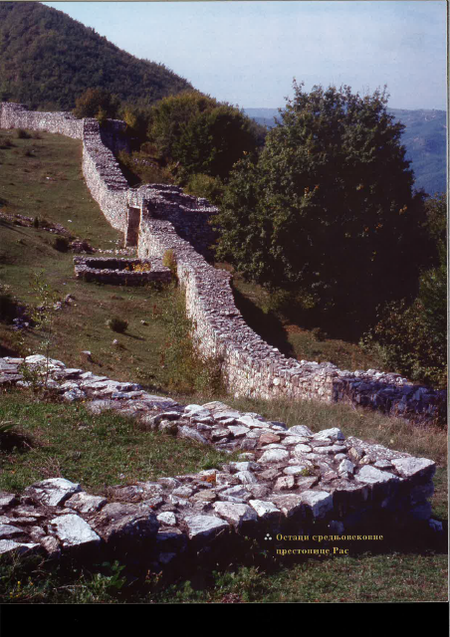
Ostaci srednjovekovne prestonice Ras

Slide 13
Od svetskog ka svetom
Iako su otac i majka verovali da će Rastko biti dobar knez Travunije (Trebinje) i da će, umesto strica, kneza Miroslava, vladati Zahumljem, on je pobegao na Svetu goru. Tada je Ana ispoljila izuzetnu odlučnost ne bi li ga vratila, tražeći od Nemanje da organizuje poteru. Molila je Nemanju da pošalje najpouzdanije i najspretnije vojvode da ga stignu. Određenu pratnju – poteru gotovo je preklinjala da joj dovede sina. Na žalost roditelja (samo u tom trenutku), ali na slavu Gospoda i sreću i spasenje verujućeg roda srpskoga, knez Rastko je postao monah Sava. Svi istočni hrišćani imaju pravoslavlje, a Srbi još i svetosavlje!
Mnogo vremena Nemanja i Ana posvetili su podizanju crkava. U Toplici, kod Kuršumlije, podigao je manastire Sv. Nikole i Sv. Bogorodice. Kasnije, kao vladar, 1171. podiže Đurđeve stupove u Rasu. Svoj najznačajniji, i uopšte najznačajniji srpski hram, posvećen Bogorodici Dobrotvorki, podigao je na reci Studenici, gde je osnovan i manastir. Po povlačenju iz svetovnog života, zajedno sa sinom, monahom Savom, na Svetoj gori iz temelja je obnovio zapušteni manastir Hilandar.
Наушница, Србија, XII век

Slide 14
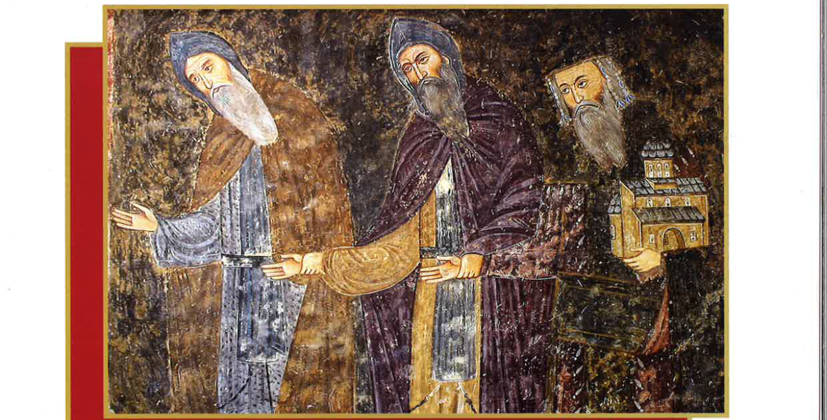
Simeon Nemanja, Simon Nemanja i kralj Uroš, Sopoćani

Slide 15
Na državnom zemaljskom Saboru u Rasu, 25. marta 1196. Nemanja se svojevoljno odrekao vlasti u korist srednjeg sina Stefana.
Dobro države bilo je iznad svega. Stefan je još ranije bio oženjen Evdokijom (Jevdokijom), kćerkom potonjeg cara Aleksija Trećeg Anđela, koji je, stupivši na tron, odlikovao Stefana dostojanstvom
sevastokratora.
Najstariji sin Vukan (Vuk) dobio je, još za očeve vlade, s titulom veliki knez, tri oblasti: Duklju i Trebinje, Hvostno kod Peći i Toplicu.
Stefan Prvovenčani,
freska iz manastira Studenica

Slide 16
I Nemanja i Ana su se zamonašili. Veliki župan Stefan postao je monah Simeon i povukao se u tek sagrađenu crkvu Svete Bogorodice, manastira u Studenici. Velika županka Ana postala je monahinja Anastasija. Živela je u Bogorodičinom manastiru u Pazaru. Po upokojenju, nakon nekog vremena, sahranjena je u Studenici.
Svake godine, poslednje nedelje juna meseca, pravoslavni vernici se okupljaju u Studenici. To je Dan svete mati Anastasije, prve srpske igumanije, a pre toga supruge župana, majke Svetog Save i drugih slavnih sinova i unuka. Narod Raške joj se moli za zdravlje, mir i slogu.
U srpskom narodu se pamti i poštuje kao dobra majka, verna supruga i uzorna monahinja.
Ana Nemanjina – monahinja Anastasija,
Studentica

Slide 17
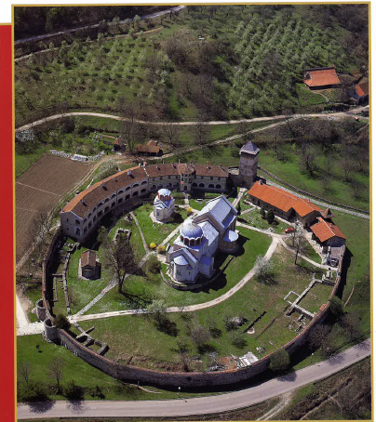
Manastir Studenica, zadužbina Stefana Nemanje

Slide 18
Žene Stefana
Prvovenčanog

Slide 19
Stefan Prvovenčani,
freska iz manastirske
crkve u Mileševi, oko 1234. godine

Slide 20
Naslednik Nemanjin, srednji sin Stefan, bio je mudar i darovit državnik, vaspitan u vizantijskom duhu. Kao snalažljiv diplomata i obazriv i sračunat vojskovođa, ktitor velelepne Žiče, važio je za jednog od najdarovitijih Nemanjića.
Država koju je nasledio Stefan, još za vlade svog oca Stefana Nemanje (1166-1196), znatno je uznapredovala, kako u teritorijalnom tako i u političkom i državotvornom smislu. Iako još "varvarska" za Vizantince, postala je faktor na koji se mora računati. Strana princeza koja je dovedena u Srbiju došla je upravo iz Vizantije. Zvala se Evdokija (Jevdokija), sinovica cara Isaka Drugog Anđela i kćerka potonjeg cara Aleksija Trećeg.
Brak princa Stefana sa Evdokijom sklopljen je, po svoj prilici, 1191. godine. Evdokija je, sa svojom pratnjom, pošla iz Carigrada put Srbije poznatim rimskim putem Vija Egnacija. Idući prema severu, došla je do Skoplja i tu ju je dočekao mladi Stefan.

Slide 21
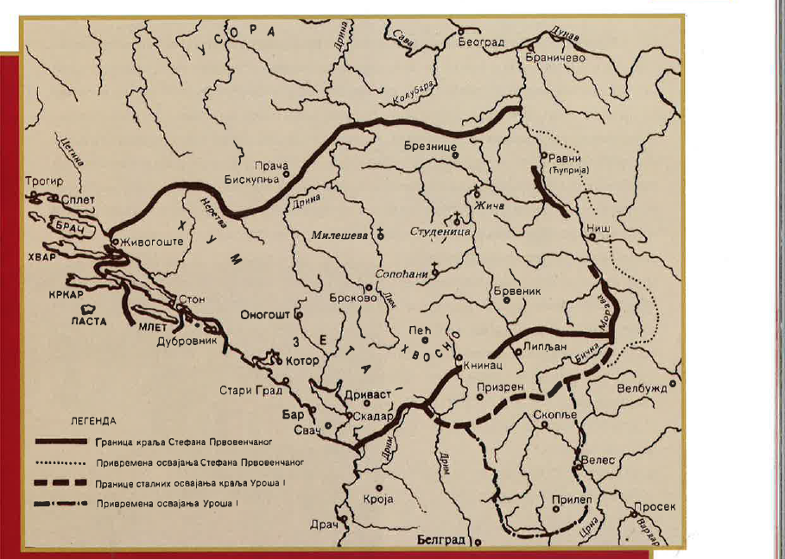
Država kralja Stefana Prvovenčanog

Slide 22
DEOBA VLASTI
Dok je kormilo Raške držao njen svekar Nemanja, Evdokija nije pokušavala da se meša u poslove države. Stefanu je rodila sina Radoslava, rođenog 1192, i kćerku Komninu.
Od trenutka kada je postala velika županka, Evdokija je počela da koristi svoje pravo da učestvuje u vladanju nad srpskom državom. Čak su, izgleda, Srbi morali pristati, stoji zabeleženo, da Evdokija bude učesnica najviše vlasti u Raškoj kao što su bile avguste u Vizantiji. Sigurno je Nemanja dobro razmislio kada je pristao na tako značajnu ulogu svoje snahe, u slučaju da Stefan dođe na vlast. Evdokija je imala jak uticaj na vaspitanje dece, posebno sina Radoslava, koji je učen i naučen da se više oseća kao Grk nego kao Srbin. To će ga kasnije skupo koštati.
Oružje u Srbiji, vrhovi koplja, srednji vek

Slide 23
Veliki knez Vukan, Studenica
Stefan Prvovenčani, Mileševa

Slide 24
NEVERSTVO
Da bi se osvetila mužu za navodna neverstva, Evdokija se i sama upustila u bračne prevare. Postoje izvori koji kažu da ju je Stefan uhvatio u neverstvu, pa je zbog toga naredio da joj se skinu haljine, i nagu, samo u košulji, oterao je iz Srbije. Ima i onih zapisa u kojima se tvrdi da je Evdokija bila bolesna. Navodi se da je imala šugu. Bilo kako bilo, tek, Evdokija je, ne računajući njenu svekrvu Anu, bila prva vizantijska princeza na dvoru Nemanjića, ali i prva žena koja je morala da napusti Srbiju.
Par naušnica s jagodom, XIII vek

Slide 25
Suština tog kraha ipak je bila političke prirode. U to vreme, Stefan je bio u sukobu sa starijim bratom Vukanom. Započela je bitka za vlast koja je Raškoj donela glad, bolesti i pogibiju mnogih ljudi. Vukan je, doduše samo zakratko (od 1202. do kraja 1204), uz pomoć ugarskog kralja Emerika i drugih katoličkih krugova, zbacio Stefana s vlasti. Prognani Stefan koristi ugarsko-bugarsko neprijateljstvo, te, uz pomoć bugarskog cara Kolojana, uspeva da povrati presto. Valja istaći da su, od vremena mešanja ugarskog kralja Emerika u srpske poslove, svi ugarski vladari, sve do 1918. godine, u svoju titulu unosili i Srbiju. To je započeto od samog Emerika, koji je, zbog učinjene pomoći Vukanu, smatrao da je i ova zemlja pod njegovom vrhovnom vlašću.
Promućurni Stefan i sam se počeo okretati prema zapadu. Zašto? Princeza s Bosfora bila je potrebna u vreme sklapanja mira s Vizantijom. To je odgovaralo i jednoj i drugoj strani. Ali, ugled i moć Vizantije naglo su opadali, a Latini su se približavali Carigradu. Evdokija je sada postala smetnja za nove odnose s Latinima.
Nakon deset godina zajedničkog života, Stefan je, 1201. godine, oterao Evdokiju. Carigradska crkva razrešila je njihov brak 1201/1202.

Slide 26
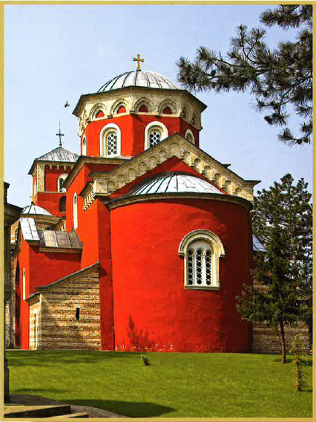
Manastir Žiča, zadužbina Stefana Prvovenčanog, početak XIII veka

Slide 27
Nove udaje
Neverstvo Evdokijino, bez obzira na sve druge okolnosti, ostavilo je traga na Stefanovoj duši. Da nije lako podneo sramotu zbog ženinog neverstva, potvrđuju reči koje je kasnije zapisao: Časna žena u domu muža svoga draža je od svakoga bisera i dragoga kamena.
Evdokija udavase još dva puta, ali joj se te udaje nisu posrećile. Drugi brak joj je trajao samo dve godine, a njen muž je oslepljen i bačen sa visokog stuba na pločnik. Sve je ukazivalo da je Evdokijin otac kriv za oslepljivanje njenog supruga. Zbog toga je Evdokija zasipala oca uvredama, a on nju grdio zbog bestidnosti i raskalašne ljubavi.To nije smetalo Evdokiji da se ponovo uda, ali je njen treći suprug posle izgubljene bitke odlučio da se oduzme život. Očajan zbog poraza uzjahao je konja i strmoglavio se u bezdan.
Poslednji trag o Evdokiji datira iz 1219. godine, kada je, u Nikeji, prisustvovala ustoličenju svog bivšeg devera, monaha i arhimandrita Save u čin arhiepiskopa.

Slide 28
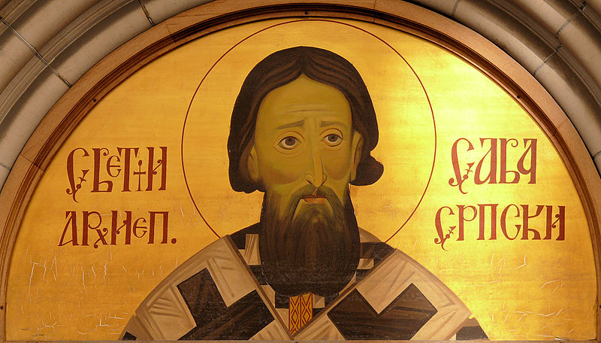

Slide 29
NOVE ŽENIDBE
Stefan se tri puta ženio, ali su sve tri njegove žene bile samo velike županke, nijedna kraljica. Zbog sukoba s bratom Vukanom, koga su podržavali Ugri, Stefan je tražio saveznika, i našao ga u Bugarskoj. I Bugari su bili neprijatelji Ugara. Ugovor o prijateljstvu je, kako se čini, potvrđen tako što se Stefan oženio bliskom rođakom cara Kolojana (Lepi Jovan). Ona je Stefanu rodila sina Vladislava, koji će postati treći kralj, i Predislava, koji se rano zamonašio, bio zahumski episkop, a potom i arhiepiskop srpski Sava Drugi. Ova žena je umrla 10 godina posle venčanja sa Stefanom. Da li je umrla od tuge jer je Stefan i nju posle nekoliko godina braka oterao?
Stefan Prvovenčani i Uroš, Pećka patrijaršija

Slide 30
Da bi ostvario svoj cilj, mudri Stefan nije birao sredstva. Od pape Inoćentija Trećeg tražio je kraljevsku krunu. Zbog protivljenja Ugarske, papa je odbio da mu dodeli kraljevsko dostojanstvo. Ali, Stefan ne odustaje. Kako je Venecija imala priličnog uticaja na političke prilike zemalja na Balkanu, Stefan se zbližio s porodicom mletačkih duždeva. Mletačka princeza Ana Dandolo postaje njegova treća žena.
Stefanov brat Sava, čovek božji, znao je da je ženidba s katolikinjom značila početak saradnje s papom. A kora papinog hleba je tvrda i nije za nas Srbe, govorio je najveći srpski podvižnik i bogoljubac. Brak sa Anom sklopljen je 1207/08. godine. Žena je Stefana nagovarala i on je načelno prihvatio da se odrekne pravoslavne vere, ali to obećanje nije ispunio.
Novi papa Honorije Treći poslao mu je, 1217. godine, zlatnu kraljevsku krunu. Stefan Nemanjić postao je prvi kralj Srbije, prvovenčani kralj.
Ali, iako mnogo mlađa, ni Ana Dandolo nije doživela da postane kraljica. Umrla je pre krunisanja. Stefanu je ostavila sina Uroša, budućeg četvrtog kralja, i kćerku Renijeru.

Slide 31
U vreme nastanka manastira Sopoćani upokojila se Ana Dandolo, treća žena Stefana Prvovenčanog i majka kralja Uroša Prvog. Mladi kralj naložio je da se taj događaj ovekoveči freskom i sopoćanski umetnici su oko 1265. prikazali njen pogreb u vizantijsko-pravoslavnom stilu. Oko odra Ane Dandolo okupljeni su sin Uroš Prvi, snaha Jelena Anžujska, unuci, budući kraljevi Dragutin i Milutin, arhiepiskop Sava Drugi, rodbina i plemstvo.
Među ožalošćenima izdvajaju se dve figure čijim se naglašenim prisustvom pojačava značaj pokojnice, ali i ističe ideja jedinstva države i Crkve na zidnom slikarstvu XIII veka. Prva je figura Hrista koji je prikazan kako prisustvuje sahrani, dok je druga figura anđela koji stoji nad Aninom glavom i prima njenu dušu prikazanu kao odojče.
Ktitoru Sopoćana, Urošu Prvom, i njegovoj obrazovanoj sredini pripisuje se i izuzetno visok duhovni nivo, kao i to što se od sredine XIII veka loza Nemanjića naziva “svetorodnom”.

Slide 32
Smrt kraljice Ane Dandolo, Sopoćani

Slide 33
Radoslavljeva
Epirka

Slide 34
Od kada su Latini osvojili Carigrad (1204) i uspostavili Latinsko carstvo, među državama na Balkanskom poluostrvu vladali su prilično zamršeni odnosi. Na krajnjem severozapadu vizantijske teritorije, na Balkanu, održao se grčki uticaj. Najpre pod Mihailom Anđelom, a posebno pod vladavinom njegovog brata Teodora, koji ga je nasledio, Epirska despotovina beleži veliki napredak. Rastom moći epirske države rastu i izgledi za obnavljanje Vizantijskog carstva.
Epirski despot Teodor, krajem 1224. godine, osvaja Solun. Nestajanjem Solunske kraljevine, latinske tvorevine, prekida se veza između Latinskog carstva u Carigradu i francuskih kneževina u srednjoj Grčkoj i na Peloponezu. Mudri Stefan Nemanjić, prvovenčani kralj, kao da je sve ovo predvideo i, nakon uspešnog i korisnog oslanjanja na zapad, nastojao je da Srbiju što čvršće veže za epirsku državu. Stefan, stoga, nastoji, već 1216. godine, da svog prvenca, sina Radoslava, naslednika prestola, oženi Teodorom, kćerkom preminulog despota Mihaila. Sve bi bilo u redu da se nije usprotivila Crkva, odnosno Ohridska arhiepiskopija, jer su ovo dvoje mladih bili u krvnom srodstvu sedmog stepena. Tako taj brak nije realizovan.

Slide 35
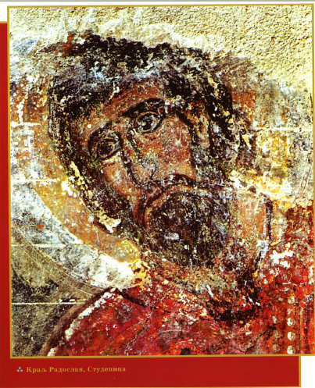
Kralj Radoslav, Studenica

Slide 36
ANA DUKENA KOMNINA
Politički razlozi bili su jači od kanonskog prava, pa je ipak došlo do ženidbe između Radoslava i Ane, bez obzira na krvno srodstvo. I sam epirski despot želeo je da ima podršku Srbije, kao što je Stefan nastojao da se zbliži sa ovim moćnim vladarem. Krajem 1219. ili početkom 1220. godine, princ Radoslav oženio se Anom, kćerkom epirskog despota, kasnije vizantijskog cara Teodora Prvog Anđela Duke Komnina (1215-1230).
Zlatni prsten kraljevića Radoslava

Slide 37
Radoslav, princ prestolonaslednik, dočekao je svoju nevestu na očevom dvoru u Paunima, kod Uroševca, gde je obavljena i svadba. Potom su mladenci otišli na medeni mesec u Zetu, u kraljevski dvor ispod grada Skadra. Interesantno je da je sačuvan njihov verenički prsten na kome, grčkim pismom, stoji napisano: Verenički prsten Stefana, izdanka od loze Duka, primi rukama Ana, iz roda Komnina.
Prvi kralj Raške, Stefan Nemanjić, umro je 24. septembra 1228. godine, kao monah Simon, jer ga je pred smrt zamonašio brat Sava. Od tada se kralj Radoslav (1228-1233) sve više vezuje i oslanja na svog moćnog tasta. Osvajanjem, bolje reći oslobađanjem Soluna 1224. godine, Teodor postaje najmoćniji vladar na Balkanu. Drugoj po redu srpskoj kraljici, prelepoj Ani, nije bilo nimalo teško da svog muža navede "na grčku vodu". To je, u stvari, već učinila njegova majka, grčka princeza Evdokija. Kao dečak, vaspitavan u vizantijskom duhu, Radoslav je bio ponosan na svoje grčko poreklo. Nije mala stvar biti unuk vizantijskog cara (Aleksije Treći, 1195-1203)! Zato ne čudi činjenica da se Radoslav na nekim srpskim poveljama potpisivao grčki kao Stefan Duka. Možemo slobodno reći da je bio veći Vizantinac od svojih savremenika u Vizantiji.

Slide 38
Kralj Radoslav i kraljica Ana, Studenica, Radoslavljeva priprata

Slide 39
Po Teodosiju, koga neki citiraju a neki osporavaju (posebno Mihailo Laskaris, što je razumljivo), kralj Radoslav je u početku bio dobar vladar. Bejaše u svem za pohvalu i izvrstan, ali se posle pokori ženi, radi koje i postrada umom. A vlastela, uznegodovavši zbog maloumlja njegova, odstupiše od njega i priđoše mlađemu bratu njegovu Vladislavu.
Radoslavljev
srebrni trahej,
s jedne strane
prikazani su
kralj i Hristos
koji ga blagosilja,
a s druge Arhangel
Mihailo

Slide 40
PRVI SRPSKI NOVAC
Kralj Radoslav je bio prvi srpski vladar koji je kovao svoj novac. Na njemu grčkim slovima piše: Stefan Duka kralj i Sveti Konstantin. Po ugledu na svog dedu po majci, i na Radoslavljevom novcu, pored njegovog lika, prikazan je sveti Konstantin. Imajući i ovu činjenicu u vidu, možemo primetiti da se Ana pre ponašala kao grčka nego kao srpska kraljica. To, međutim, neće trajati dugo.
Kod Klokotnice, u proleće 1230. godine, bugarski car Asen Drugi potukao je i zarobio Teodora Anđela, oca kraljice Ane. Osvajanjem prostranih oblasti Aninog oca, bugarski car postaje najmoćniji vladar na Balkanu. Nezadovoljna vlastela koristi priliku i sve više prilazi kraljevom bratu Vladislavu. Radoslav i Ana ostaju usamljeni.
Osetivši šta im se sprema, izgovarajući se da žele zimu da provedu u toplijem Primorju, kraljevski par beži iz zemlje s malom pratnjom. Prema Teodosiju, za sve to bila je kriva Radoslavljeva zlonamerna i lukava žena. Jer beše druga Dalida kao prva Samsonu, dodaje kaluđer. Pred zimu 1233. godine, kralj je zbačen s prestola, a nezadovoljna srpska vlastela je na tron uzdigla njegovog mlađeg brata, Vladislava.

Slide 41
Portreti Nemanjića u Manastiru Mileševa – Vladislav, Radoslav i Stefan Prvovenčani

Slide 42
ANINO NEVERSTVO
Mada svrgnuti vladarski par beži iz Srbije u Dubrovnik, dubrovačka vlastela im priređuje svečani doček. Za to su se pobrinuli zamenici dubrovačkog kneza Jovana Dandola, odnosno potkneževi Petar Belosavić i Todor Krusić. U nemogućnosti da se duže zadrži u Dubrovniku, Radoslav je dobio lađu i sa ženom otplovio za Drač. U ovom arnautskom kraju Ana se, kako beleži Teodosije, predaje čarima jednog stranca, izvesnog Fruga, koji je verovatno bio latinski najamnik, možda i Arbanas.
Bežeći od mača kojim mu je ovaj pretio, poniženi i razočarani Radoslav vraća se u Srbiju. Od strica Save moli oproštaj. Ne traži krunu, već monašku rizu. Arhiepiskop Sava ga je zamonašio i Radoslav postaje monah Jovan. Kao monah, sazidao je pripratu na crkvi svete Bogorodice u Studenici, u kojoj je kasnije i sahranjen. Umro je posle 1235. godine.
Anina veza s Frugom nije dugo trajala. Posle ove avanture u Draču, nije mogla u Solun, ionako skrhanom i oslepljenom ocu. Uz posredovanje sestre Irine, koja je u međuvremenu postala bugarska carica, kralj Vladislav je Ani dozvolio povratak u Srbiju.

Slide 43
ANA MONAHINJA
U mladosti lepotica, razmažena i ponosita Grkinja, konačno je našla mir i spokoj u nekom od manastira Srbije. Verovatno ne uzimajući ozbiljno Teodosijevu tvrdnju o njoj i Frugu, u nekim našim pomenicima spominje se kao monahinja Ana, koja je nekada bila žena kralja Radoslava, potonjeg monaha Jovana.
Zvanična istorija ne beleži da su Radoslav i Ana, za trinaest godina braka, imali dece. Zapravo, imali su najmanje dvoje, ali su ta deca umrla kao mala. Ona se sećala, stoji na jednom mestu, svoje male dece i njihovih grobova u Srbiji.
Bez obzira na “slučaj Frug”, anin odnos prema Radoslavu ne može se oceniti kao pozitivan. Zbog prevelikog oslanjanja na grčki uticaj i ženu, kralj Rdaoslav je i ostao bez krune. Među snahama Nemanjića Ana je bila izuzetno moćna. Uticala je na mnoge odluke koje je morao da donosi njen muž. Možemo je svrstati među one supruge srpskih vladara koje su imale prilično negativan uticaj.

Slide 44
Radoslavljeva priprata,
manastir Studenica

Slide 45
Izvori:
http://www.narodnimuzej.rs/srednji-vek/
Literatura:
Simić 2010: Tomislav M. Simić Kalpački.
Žene srpskih vladara. Beograd: Naša priča plus.

Slide 46
Zahvaljujem na pažnji!

